Slide 1
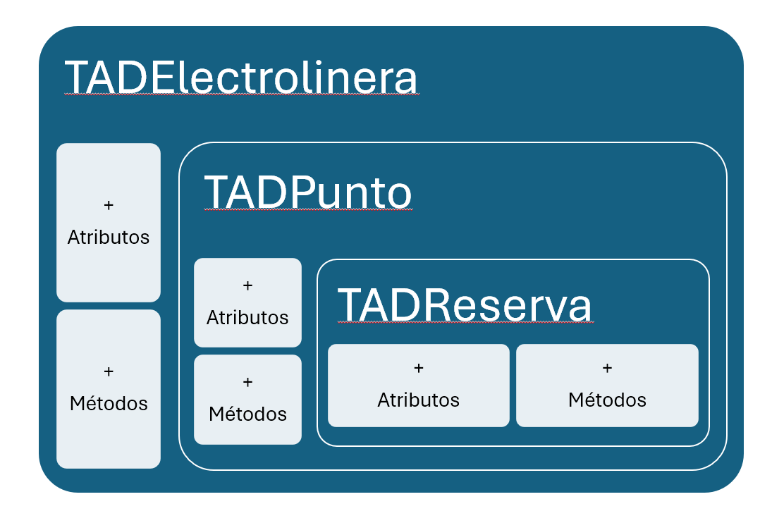
GesElectrera
TADUtilidades
TADCalendario

